Slide 1
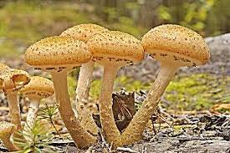
স্বাগতম

Slide 2
পরিচিতি
বিষয় পরিচিতি
আব্দুস সালাম হাওলাদার
সহকারী শিক্ষক ( বিজ্ঞান )
কৃষ্ণপুর মাধ্যমিক বিদ্যালয়
সদরপুর, ফরিদপুর।
Email: salamhowladar2014@gmail.com
Notes:
এই স্লাইডটি শ্রেণিকার্যক্রম পরিচালনার সময় হাইড করে রাখা যেতে পারে।

Slide 3
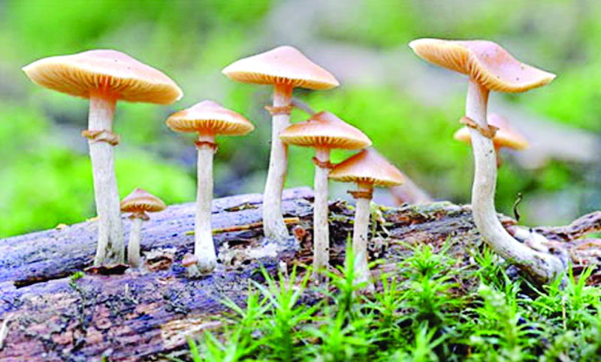
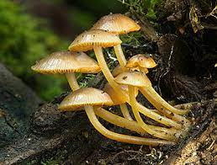
_{ছবিতে আমরা কি দেখতে পাই।}
Notes:
চিত্রগুলো দেখিয়ে প্রশ্নের মাধ্যমে আমরা পাঠ শিরোনাম বের করা যেতে পারে।

Slide 4
১ম অধ্যায়
নিম্ন শ্রেণির জীব
( ছত্রাক ।)
পাঠ-5-6
Notes:
এই স্লাইডটি শিরোনাম লেখাসহ পাঠ ঘোষণার জন্য রাখা হয়েছে।

Slide 5
শিখনফল
এই পাঠ শেষে শিক্ষার্থীরা …
1। ছত্রাকের বৈশিষ্ট্য বর্ণনা করতে পারবে।
2। ছত্রাকের উপকারীতা ও অপকারীতা ব্যাখ্যা করতে পারবে
3। ছত্রাকজনিত রোগ সংক্রমনের বিষয়ের সচেতন হতে পারবে।
Notes:
পাঠ শেষে কাঙ্খিত শিখনফলকে সামনে রেখে পাঠকে ধারাবাহিকভাবে পরিচালনার উদ্দেশ্যে এই স্লাইডটি রাখা হয়েছে।

Slide 6
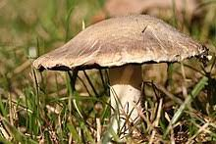
ছত্রাক সমাঙ্গদেহী ক্লোরফিলবিহীন অসবুজ উদ্ভিদ।
Notes:
চিত্রের ছবিটি সম্পর্কে বিস্তারিত আলোচনা করা যায়।যা থেকে প্রথম শিখনফল অর্জন করা সম্ভব হতে পারে।

Slide 7
আকার ও বৈশিষ্ট্যঃ
ছত্রাক সমাঙ্গদেহী ক্লোরফিলবিহীন অসবুজ উদ্ভিদ।
এরা পরভোজী অথবা মৃতভোজী
Notes:
আকার ও বৈশিষ্ট্য সম্পর্কে শিক্ষার্থীদের নিকট প্রশ্ন করে জেনে নেওয়ার চেষ্টা করা যেতে পারে। সম্ভাব্য উত্তর পাওয়ার পর উত্তরগুলো মিলিয়ে নেওয়ার কথা বলা যেতে পারে।

Slide 8
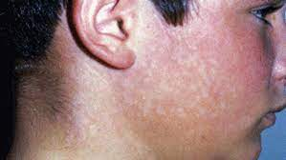
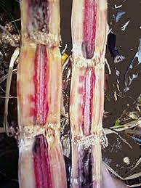
ছত্রাক মানুষের দেহে ছুলী রোগ সৃষ্টি- কারী।
ছত্রাক আখের লাল পচা রোগ সৃষ্টি- কারী।
Notes:
এই স্লাইড থেকে দ্বিতীয় শিখনফল অর্জনের উদ্দেশ্যে ধারাবাহিকভাবে উপস্থাপনের চেষ্টা করা হয়েছে।

Slide 9
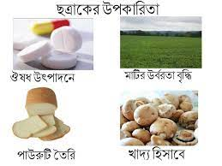
আঁশ ছড়াতে
Notes:
ছত্রাকের আরো কিছু উপকারিতার কথা এখানে আলোচনা করা যায়। যেমন- মাটির উর্বরতা বাড়াতে, পাউরুটি তৈরিতে। শিক্ষার্থীদের প্রশ্ন করেও কিছু উপকারের কথা বের করে আনা যেতে পারে।

Slide 10
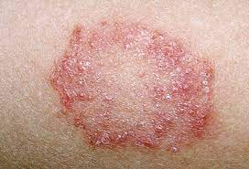
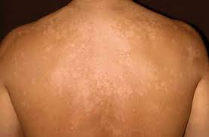
অপকারিতা
এরা মানবদেহে
দাদ
ছুলি
ইত্যাদি রোগ সৃষ্টি করে।
Notes:
প্রথমে প্রশ্ন করে জেনে নেওয়া যেতে পারে ভাইরাস আমদের বা ফসলের কী কী ক্ষতি করতে পারে? পরবর্তীতে স্লাইডটি প্রদর্শন করা যেতে পারে।

Slide 11
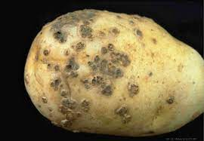
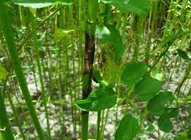
অপকারিতা
এরা উদ্ভিদ দেহে
আলুর বিলম্বিত ধ্বসা
পাটের কালপট্টি
আখের লাল পচা
ইত্যাদি রোগ সৃষ্টি করে।
Notes:
প্রথমে প্রশ্ন করে জেনে নেওয়া যেতে পারে ভাইরাস আমদের বা ফসলের কী কী ক্ষতি করতে পারে? পরবর্তীতে স্লাইডটি প্রদর্শন করা যেতে পারে।

Slide 12
একক কাজ
পেনিসিলিন ঔষধ কী থেকে পাই ?
ছত্রাক কোথায় কোথায় জন্মে থাকে ?
ছত্রাক মানবদেহে কী কী রোগ সৃষ্টি করে ?
Notes:
একক কাজ হিসেবে উপরের প্রশ্নগুলো করা যেতে পারে।

Slide 13
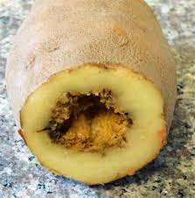
দলগত কাজ
সময়ঃ ৩ মিনিট
চিত্র-১
চিত্র-২
চিত্র-১ ও চিত্র-২ এর মধ্যে তুলনামূলক আলোচনা কর।
Notes:
শিক্ষার্থীদের তৃতীয় শিখনফল অর্জিত হলো কি-না তা যাচাই করার চেষ্টা করা হয়েছে। বিভিন্ন স্তরের শিক্ষার্থীদেরকে ২ জনের দলে ভাগ করে নেওয়া যেতে পারে।
পূর্বে যাদের নিয়ে জোড়ায় কাজ করা হয়ে থাকলে জোড়া পরিবর্তন করে কাজ দেওয়াই সমীচীন।

Slide 14
মূল্যায়ন
ছত্রাকের দেহ কেমন ?
ছত্রাক সমাঙ্গদেহী ক্লোরফিলবিহীন অসবুজ উদ্ভিদ।
ছত্রাক উদ্ভিদের দেহে কী কী রোগ সৃষ্টি করে?
পাটের কালপট্টি, আখের লাল পচা ইত্যাদি।
মানুষের দাদ,ছুলী রোগের জন্য কোনটি দায়ী?
ছত্রাক।
Notes:
আজকের পাঠটি মূল্যায়ন করার উদ্দেশ্যে স্লাইডে প্রদর্শিত প্রশ্নগুলি বা চিত্র প্রদর্শনের মাধ্যমেও বা অন্য কোন প্রশ্নের মাধ্যমে কাজটি করা যেতে পারে।
উত্তরগুলো ব্লাকবোর্ডে লিখে দেওয়া যেতে পারে।

Slide 15
গুরুত্বপূর্ণ শব্দ
সমাঙ্গদেহী
ঈস্ট
এগারিকাস
মাশরুম
ছুলী ( ছোলম )

Slide 16
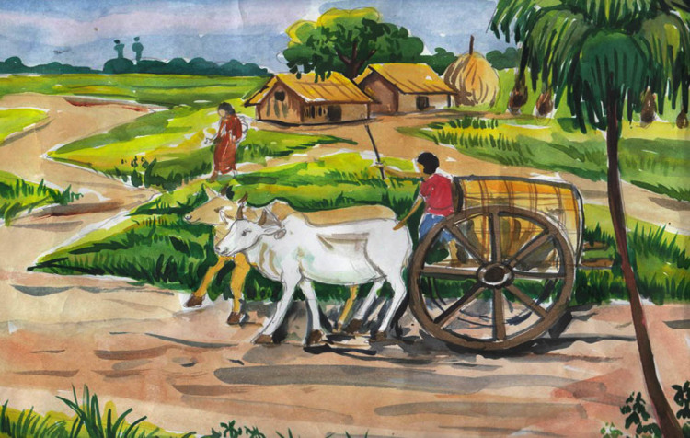
বাড়ির কাজ
একটি ব্যাঙের ছাতার চিত্র পোস্টার কাগজে এঁকে দেখাও।

Slide 17
ফিরে দেখা
কয়েকটি ছত্রাক জনিত রোগের নাম বল।
পাউরুটি তৈরিতে কোন ছত্রাক ব্যবহার হয়?
ছত্রাকের দেহ কেমন ?
Notes:
ধন্যবাদ জানানোর পূর্বে উপর্যুক্ত প্রশ্নগুলো শিক্ষার্থীদের পুণঃমূল্যায়নের জন্য করা যেতে পারে।

Slide 18
সকলে ভালো থেকো।
Notes:
বোর্ডের লিখা মুছে শিক্ষার্থীদের সুস্বাস্থ্য কামনা করে ধন্যবাদ দিয়ে শ্রেণিকক্ষ ত্যাগ করা যেতে পারে।

